Slide 1
Pedagogická psychologie

Slide 2
Pedagogická psychologie
Pedagogická psychologie je aplikovanou psychologickou vědou.
Jakých jevů (3) si povšiml Herman Ebbinghaus?
Jaký má průběh křivka zapomínání?
Jaké moduly můžeme rozeznat v pracovní paměti?
Jakou část paměti budete využívat při závěrečném testu?

Slide 3
Socializace člověka
Socializace = proces osvojování si kulturně sdílených poznatků, postojů, jednání, vzorců chování, norem a zákazů.
Srov. vlčí děti – resp. bez péče druhých
Lidská ontogeneze je předpřipravena přírodou (jak obsahově, tak i fázováním), nicméně předpokládá přítomnost dalších lidí.

Slide 4
K socializaci může dojít v případě, že dítě během 1. roku získá ke svému okolí důvěru, resp. připoutání (srov. attachment – J. Bowlby).
Dítě/člověk si pak osvojuje způsoby chování (návyky), mateřský jazyk, hodnoty, různé modely a obrazy světa a věcí v něm.

Slide 5
Základním prostředkem socializace je sociální učení. Produktem sociálního učení jsou sociální role (rolové chování), postoje, hodnoty, ideály apod.
Odlišují se tyto 3 základní typy soc. učení:
Sociální posilování
Nápodoba (imitace)
Identifikace
1. Sociální posílení (podmiňování)
Je jednoduchou formou učení, kdy je určité chování či jednání posíleno (odměněno) podnětem sociální povahy, což jsou různé podoby sociální akceptace. Akceptace má posilující účinek, protože uspokojuje sociální potřebu člověka být přijímán a akceptován. Tedy určité chování (spontánní i iniciované zvenku) se opakuje a tím upevňuje, pokud je sociálně oceněno.
(viz: behaviorismus, Maslowova teorie potřeb)

Slide 6
2. Nápodoba (imitace)
Jedinec přejímá takové vzorce chování, které vedou u druhých k naplnění potřeb. Například:
pokud osoba zjistí, že určitý postup vede k osvojení si sladkosti, bude jej napodobovat, aby také získala sladkost
že agresivní chování (agrese) u jiného vede ke chtěným výsledkům, tak bude agresivitu také používat, aby docílila podobných výsledků.
Sociální nápodoba může být vědomá, ale i nevědomá.

Slide 7
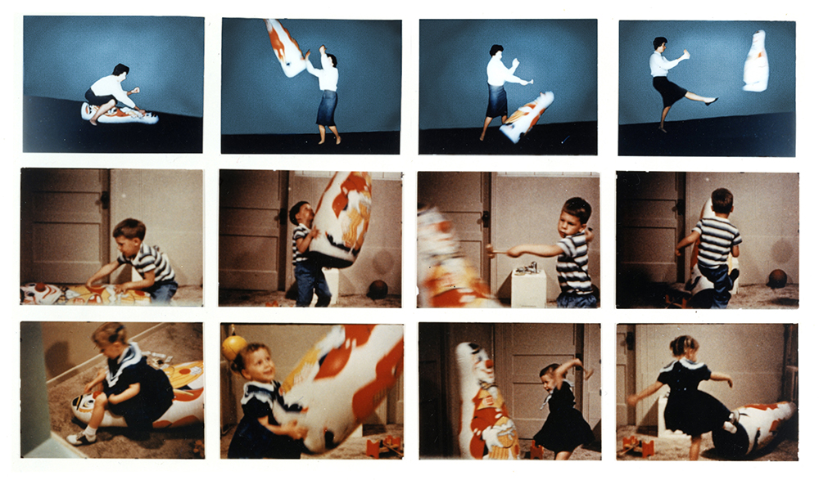
Observační učení a Bobo doll experiment Alberta Bandury (1961, 1963). Lidé se učí nejen odměnou/trestem za nějaké chování (behaviorismus a podmiňování), ale i tím, že vidí, co někdo dělá a jak je někdo odměňován/trestán za určité chování.

Slide 8
A. Bandura – Bobo doll experiment
https://www.youtube.com/watch?v=zerCK0lRjp8

Slide 9
3. Identifikace
Primární identifikace – s rodiči, s okolím (srov. příběh seberozpoznání šimpanzice Washoe)
Sekundární identifikace (opuštěním pr. id. při separaci od objektu):
Narcistická (id. se ztraceným objektem)
Částečná (id. s vůdcem a id. s druhými na základě společné vlastnosti, např. poslechu urč. typu hudby) – vznik charakteru ega.

Slide 10
Aktéři socializace
Rodina
Škola
Vrstevníci
Masová média aj.
Kanály socializace
Neverbální komunikace (chování, jednání, projev) – starší typ komunikace
Verbální komunikace
Komunikace artefakty (uniforma, snubní prsten, šperky…)
Masová média (knihy, učebnice, televize) aj.

Slide 11
Paměť
Co můžeme děti naučit?
Poznatky (názvy, data a jejich systém - poznání tj. potrava pro sémantickou paměť
Způsoby řešení problémů, cviky – dovednosti
tj. potrava pro procedurální paměť
Jaké učíme žáky dovednosti?

Slide 12
Kognitivní věda rozlišuje tyto 3 typy přístupů k řešení problémů:
pokus & omyl
algoritmus
heuristika
(ne u každého problému lze využít všechny 3 typy řešení)
Učitel může děti učit algoritmům (p&o učit nemusí a heuristiku může „učit“ snad jen tím, že žáka uschopňuje k samostatnosti – viz problém motivačního systému).

Slide 13
Jaké učíme studenty algoritmy?
Jak hledat věci
Jak utvořit anglickou větu
Jak pracovat chemicky
Jak chápat přirozené jevy fyzicko-matematicky, Jak přeskočit překážku, jak vyrobit budku…
Jak naučit děti se správně učit? Lze to?

Slide 14
V RVP a ŠVP je učivo (náplň hodin) vymezeno příjemně obecně a volně (nestanovuje se postup, pořadí, způsob propojení). To nám dává prostor k jakékoli tvořivosti. ☺

Slide 15
Známe „mechanismus“ paměti
Proč se lidé (děti) neučí pořád? – Zdálo by se to jako ten nejlepší nápad.
Učení se je náročné – málo lidí se učí více, než je nezbytně nutné.
Krom toho potřeba učit se soupeří a sousedí s mnoha jinými lidskými potřebami.

Slide 16
Analýza lidských potřeb
Jedna z teorií je teorie motivačních systémů (Joseph Lichtenberg).
Lichtenberg (1989, 1992) rozlišuje 5 základních motivačních systémů, jež jsou aktivní již u novorozenců. Ty jsou založeny na:
1. Potřebě regulovat svoje fyziologické potřeby (ty prožíváme psychicky!)
2. p. vztahovat se (attachment) a později milovat
3. p. explorace a prosazení
4. p. smyslového (a později sexuálního) vzrušení
5. p. reagovat averzivně skrze odpor/útok či stažení se

Slide 17
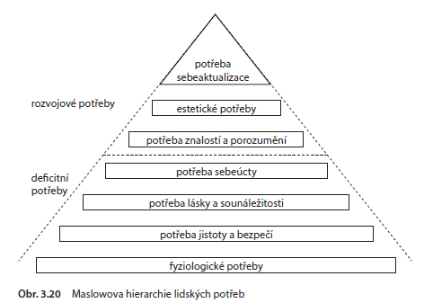
Analýza lidských potřeb
Teorie hierarchie potřeb Abrahama Maslowa.
Maslow (1954, 2014) uspořádal lidské potřeby tímto způsobem:

Slide 18
Analýza lidských potřeb
Obecně platí, že níže položené potřeby jsou významnější a jejich alespoň částečné uspokojení je podmínkou pro vznik méně naléhavých a vývojově vyšších potřeb. (První čtyři kategorie Maslow označuje jako nedostatkové potřeby a pátou kategorii jako potřeby existence (bytí) nebo růstové potřeby.)
2.-4. úroveň lze nazvat sociálními potřebami. Jakékoli uspokojení těchto potřeb může sloužit jako forma sociální akceptace.
1. úroveň potřeb je uspokojována téměř vždy v sociálním kontaktu a velmi dlouho po narození se bez asistence druhých neobejde.

Slide 19
Analýza lidských potřeb
Matějček a Langmeier (1974) uvádějí:
1. Potřeba stimulace: p. mít dostatek podnětů v dostatečné míře, které podporují psychickou aktivitu dítěte – tj. dobré východisko k učení.
2. Potřeba orientace, smysluplného učení – p. poznat pravidla, řád, podle kterého funguje svět v němž člověk žije. Dobrá orientace ve světě uspokojuje potřebu jistoty a bezpečí
3. Potřebu citové jistoty a bezpečí lze uspokojit prostřednictvím spolehlivých mezilidských vztahů.
4. Potřeba seberealizace za příznivých podmínek vede k vytvoření uspokojivé osobní identity. Identita představuje vědomí vlastního já.
5. Potřeba otevřené budoucnosti: čl. chce mít přijatelnou perspektivu, možnost rozvoje vlastní existence apod.

Slide 20
Analýza lidských potřeb
Nelze zapomenout na potřebu se vyvíjet, která má sice individuální rozměr, ale těžko ji lze oddělit od nejobecnějšího trendu v živé přírodě – s evolucí… =evoluční potřeba.
Evoluční potřeba je tím, co nás „trýzní“ v nečinnosti a zahálce, v pomatení a sobectví – zkrátka vždy, když se rozhodneme naplňovat potřebu, která je v rozporu s vývojem. ☺

Slide 21
Cvičení:
Jaké potřeby má žák ve vyučování?

Slide 22
Proč se chtějí lidé/děti učit? dle Pettyho (1996)
Věci, které se učím, se mi hodí
Kvalifikace, kterou studiem získám, se mi hodí (jaký to má smysl?)
Při učení obvykle mívám dobré výsledky a tento úspěch mi zvyšuje sebevědomí („začarované kruhy – viz dále)
Když se budu dobře učit, vyvolá to příznivý ohlas mého učitele nebo mých spolužáků (soutěživost)
Když se nebudu učit, bude to mít nepříjemné důsledky
Věci, které se učím, jsou zajímavé a vzbuzují moji zvídavost nástroje: osobní rozměr, záhada)
Zjišťuji, že vyučování je zábavné

Slide 23
Začarované kruhy lidské motivace
Body 3 dle Pettyho:
jsem-li motivován, učím se – mám lepší výsledky (úspěch) – jsem oceněn a tím jsem více motivován (zvýší se i sebedůvěra) – lespší motivace atd.
nejsem-li motivován, moc se neučím – nevalné výsledky (neúspěch) – kritika či nedostatek pozitivních ohlasů (sebedůvěra klesá) – motivace klesá atd.

Slide 24
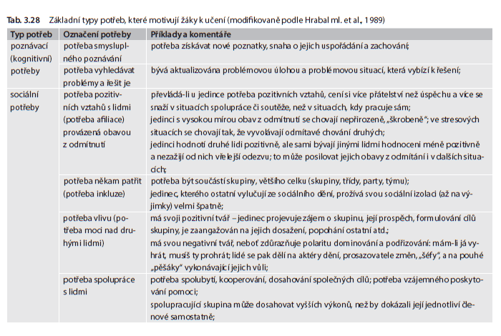
Dle Mareš (2014, s. 255)

Slide 25
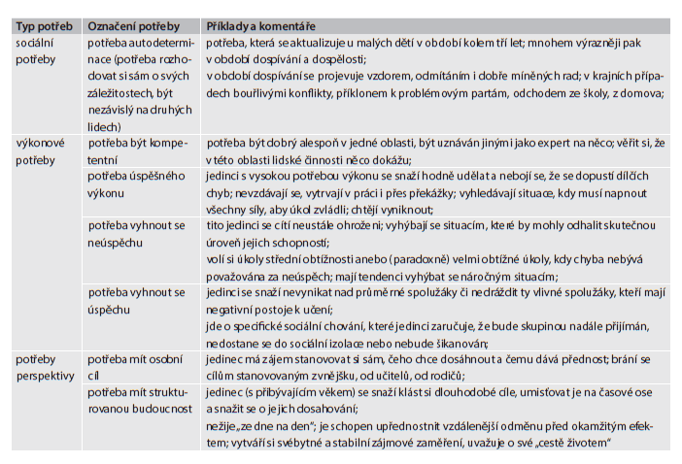
Dle Mareš (2014, s. 256)

Slide 26
Děkuji za pozornost

